Slide 1
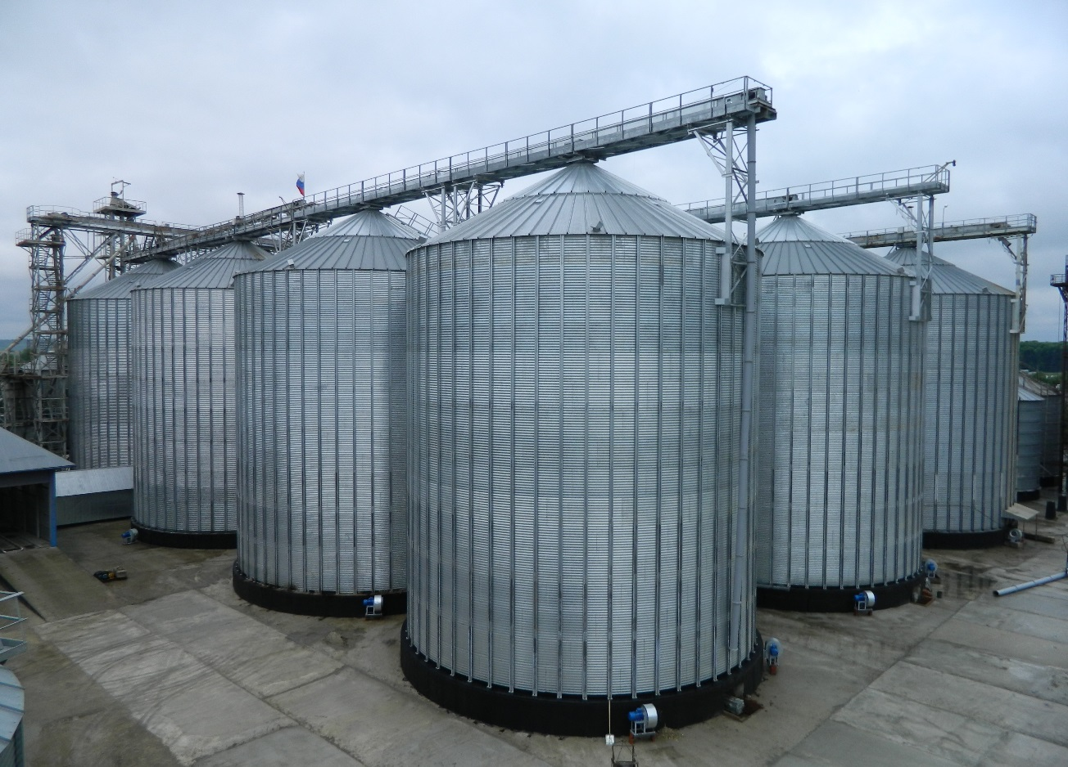
ЗАО «ЭЛЕВАТОРСТРОЙДЕТАЛЬ»
ТЕХНИЧЕСКИЕ ХАРАКТЕРИСТИКИ СИЛОСОВ

Slide 2
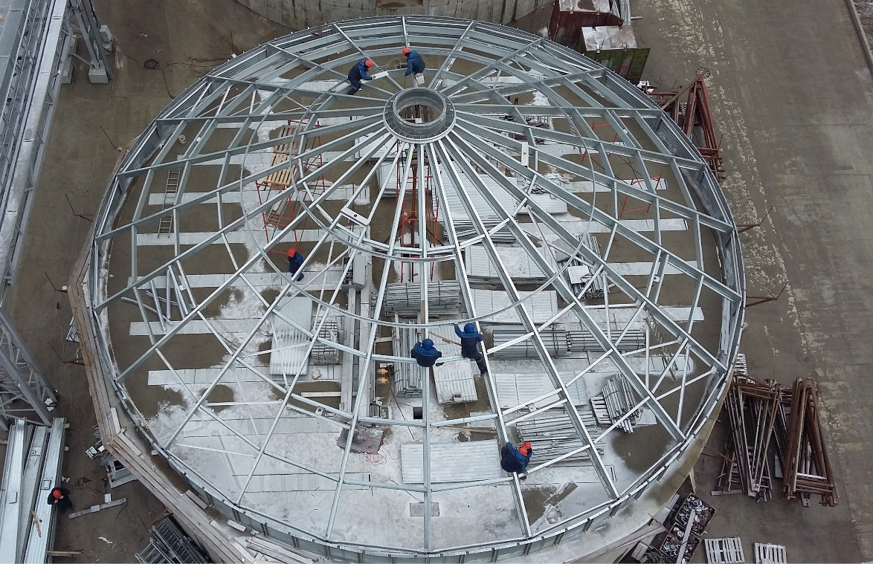
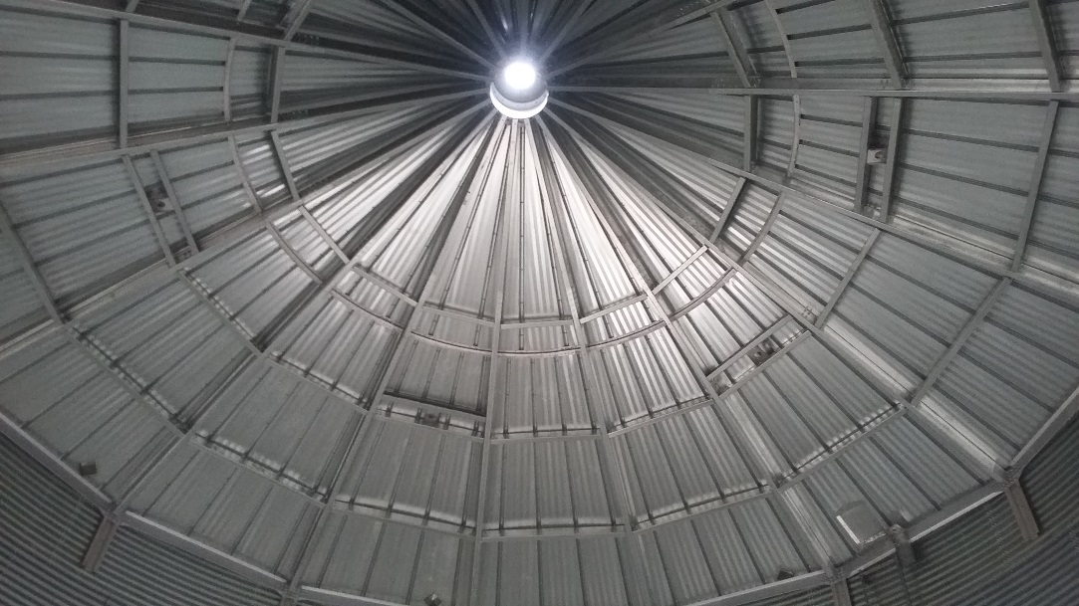
Кровля
Крыши силосов
ЗАО «Элеваторстройдеталь» вы-полнены с углом наклона 30º, что обеспечивает оптимальные проч-
ностные характеристики и соответствуют СНиП 2.10.05-85.
Крыша состоит из каркаса и панелей кровли. Конструкция каркаса кровли позволяет выдерживать не только собственный вес и снеговые нагрузки, но и нагрузки от конвейерных эстакад и транспортного оборудования. Каркас кровли собирается из балок и перемычек «С» и «Z» образного сечения.

Slide 3
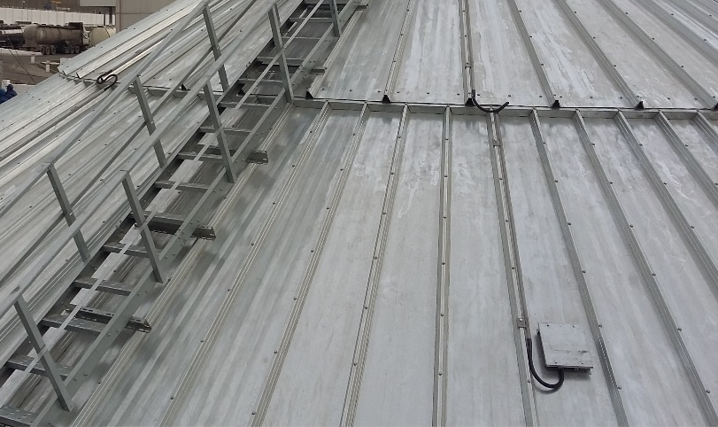
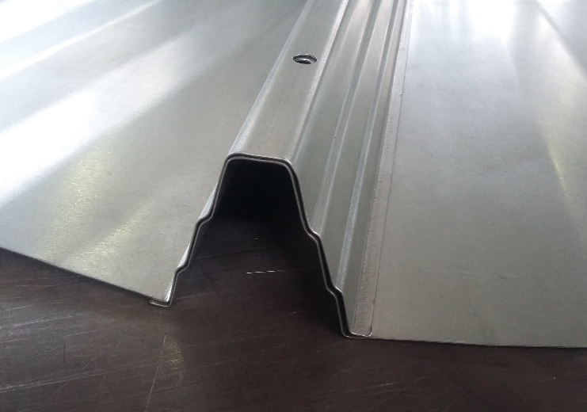
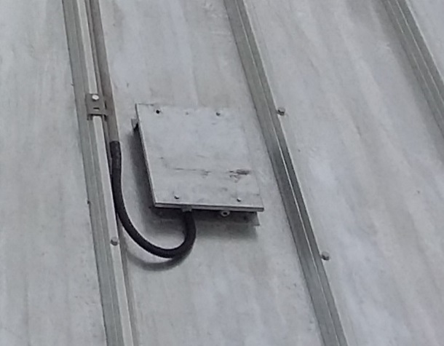
Панели кровли имеют ребра жесткости трапециевидного сечения идеально сопряга-емые между собой при сборке. Особую жесткость ребру придает ступенчатое профилирование по всей длине. Это позволяет применять наши силосы в районах с большими снеговыми нагрузками. В зависимости от диаметра силоса конструкция кровли может быть одно и двух ярусная.
Для удобства обслуживания термо-подвесок в конструкции кровли преду-смотрены люки. Это позволяет в любой момент производить установку или замену термоподвесок не дожидаясь планового обслуживания.
Механические свойства металлопроката применяемого для изготовления элементов кровли :
Временное сопротивление 420 Н/мм²
Предел текучести: 350 Н/мм²
Качество гальванизации: до 450 гр/м²

Slide 4
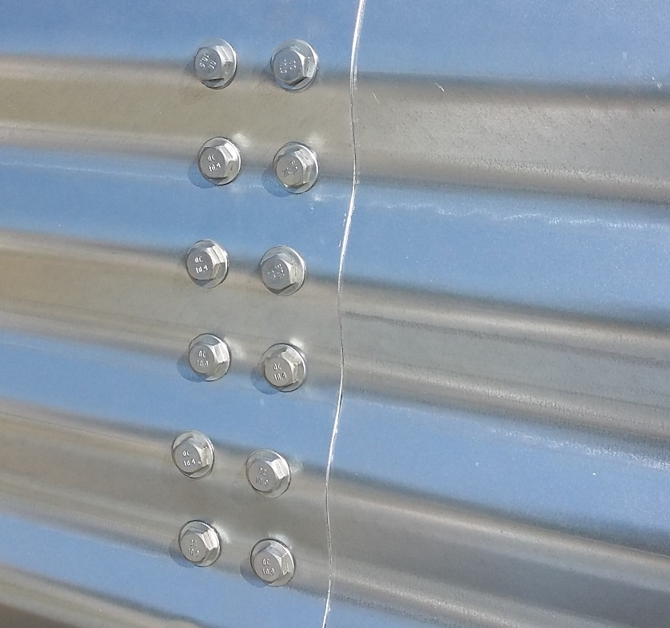
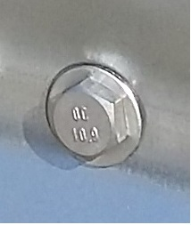
Цилиндр
Цилиндрическая часть силоса состоит из профилированных стеновых листов и стоек (ребер жесткости).
Стеновые листы изготовлены из проката ГЦ-Sх1250-Б-НО-350-Н-450 ГОСТ Р 52246-2004 с толщиной S - от 1,0 до 4,0 мм и по мере необходимости могут устанавливаться в 2 или 3 слоя в одном кольцевом поясе, что дает возможность подобрать оптимальное сочетание толщин по всей высоте цилиндра.
Наше оборудование по производству сте-новых листов способно изготавливать не только стандартный модельный ряд силосов, но и при необходимости, решать задачи по изготовлению индивидуальных типоразмеров.

Slide 5
В силосах производства ЗАО «ЭСД» применяются стеновые листы трех видов:
- без стоек
- с двумя стойками
- с тремя стойками
Это позволяет нам быть более гибкими в вопросе применения силосов в районах с большим давлением ветра до 0,85 кН/м² (135км/ч) и в сейсмически опасных районах.
Стойки цилиндра изготавливаются из высокопрочных марок стали таких как 09Г2С ГОСТ 19281-89, прокат ГЦ-Sх1250-Б-НО-350-Н-450 ГОСТ Р 52246-2004 и имеют развитую форму сечения, что придает конструкции силоса особую устойчивость.
Глубокая степень гальванизации (горячее цинкование), обеспечивает надежную защиту от коррозии в любых условиях окружающей среды.

Slide 6
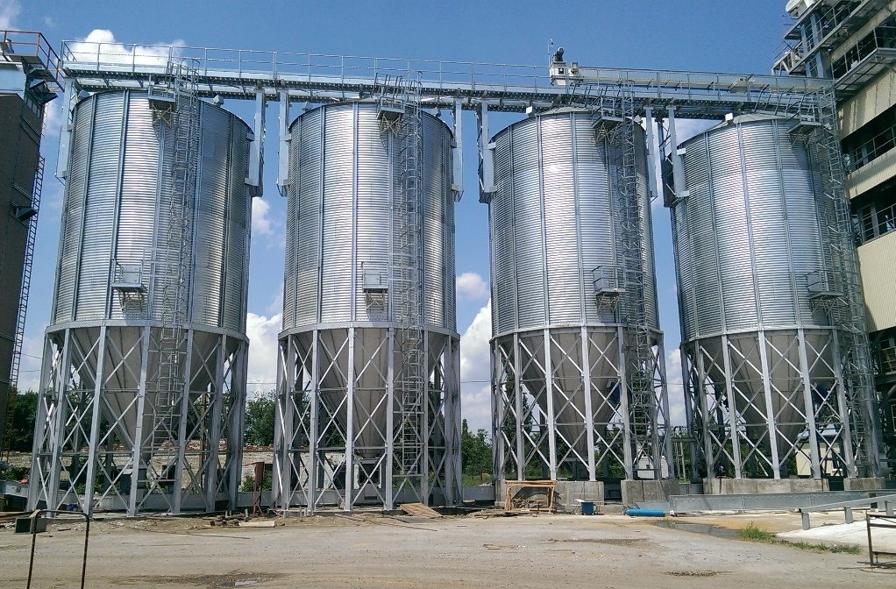
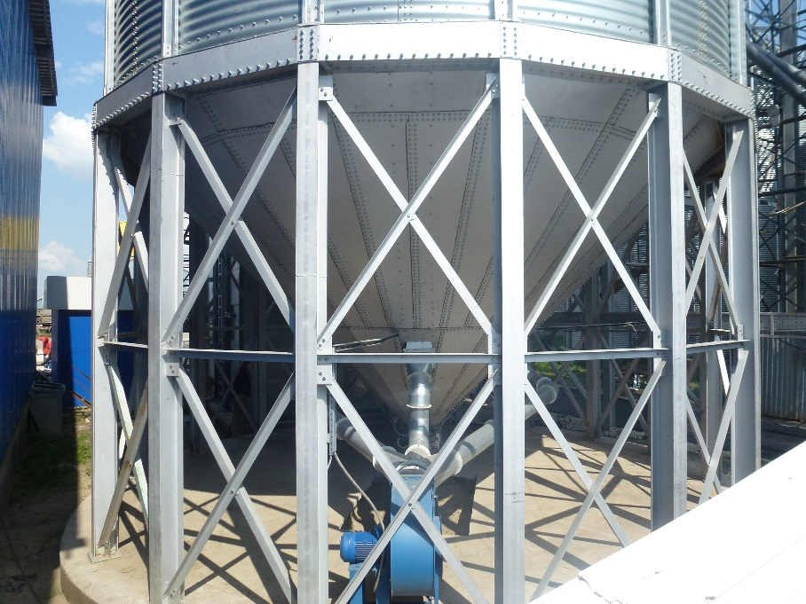
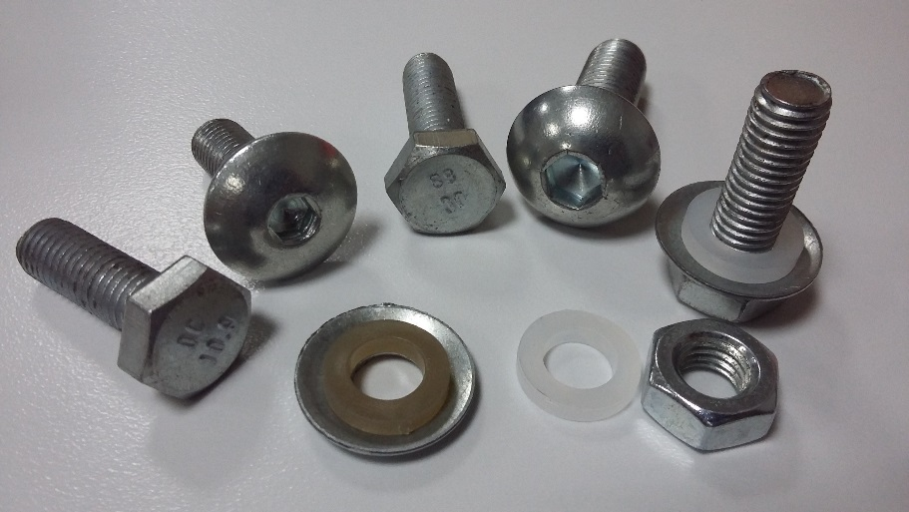
ВОРОНКА И ОПОРНЫЕ КОНСТРУКЦИИ
Конические воронки силосов изго-тавливаются различной формы. Угол наклона стен воронки к горизонту может быть от 40° до 70°. Все детали выполнены на высокоточном оборудовании, по этому монтаж воронки с опорными металлоконструкциями можно выпол-нить в течение двух, трех дней.
Сборка металлоконструкций силоса выполняется при помощи высокопрочных болтов выполненных по ГОСТ 7798-70 и имеющих класс прочности 8.8 и 10.9 с гальваническим покрытием.

Slide 7
Основным достоинством силосов производства ЗАО «ЭСД» является высокая надежность. Это подтверждается тем фактом, что из всего объема произведенных силосов не было ни одного случая разрушения, за все время существования предприятия. Этого мы достигли благодаря большому опыту при создании конструкторской документации, соблюдении норм и правил по проектированию. В связи с этим наши силосы имеют увеличенную металлоемкость по сравнению с аналогичными силосами других производителей.
НЕ ПОЛНЫЙ СПИСОК ЗАКАЗЧИКОВ ЗАО «ЭЛЕВАТОРСТРОЙДЕТАЛЬ» ПО РОССИИ
ООО «Нарышкинское ХПП»
КФХ «Орловская Нива»
ОАО Волжанин
ОАО «Рыбинский комбикормовый завод», г. Рыбинск, Ярославская обл.
ООО "Завод по производству комбикормов "ПромАгро"г. Старый Оскол, Белгородская обл.
ООО "МакПром" в г.Балашов
ОАО «Татспиртпром» и Буинский спиртзавод», г. Буинск
ЗАО «Вираж» г. Буинск
ООО «ЛивМельКомбинат» г. Орел.
ООО «Саянский бройлер», Иркутская область, г. Саянск
ГК «Русьагро «Безенчукский МЭЗ» Самарская обл.
ОАО «Бриз-2002», Старополтавский р-н, Волгоградская обл.
ОАО «Балашовский горчичный завод», г. Балашов, Саратовская обл.
ОАО «Балашовский хлебокомбинат», г. Балашов, Саратовская обл.
ЗАО «Вираж», г. Буинск, Татарстан
ЗАО «Янтарное», г. Аткарск, Саратовская обл.
ОАО «Красный кут», Саратовская обл.
ОАО «Братья Семихины». Саратовская обл.
ОАО «Иртышское», Омская обл.
ОАО «Агроцентр», г. Борисо-Глебск, Воронежская обл.
ИП «Каребин», г. Лиски, Воронежская обл.
ООО ТД «Маслопродукт», г. Верхняя Хава, Воронежская обл.
ОАО «Тульская птицефабрика», г. Тула, Тульская обл.
ООО «Глобал-Дар-Инвест», Московская обл.
АОЗТ «Окинское», ст. Зима, Иркутская обл.

Slide 8
ПО КРАСНОДАРСКОМУ КРАЮ
ООО «Новороссийский Перегрузочный Комплект»
ООО «КубаньАгроПриазовье», ст. Новониколаевская.
ООО «РосАгроТрейд», г. Краснодар.
ООО «Кубань-ФАВН», г. Славянск-на-Кубани.
ООО «Комета», Динской р-н.
ЗАО «Шевченко», ст. Анастасиевская, Тбилисский р-н.
ООО «Марьянский рисозавод», Красноармейский р-н, ст. Марьянская.
ООО «Кубань - Масло – ЕМЗ», Тульская обл., г. Ефремов.
ОАО «ЭГОС», республика Адыгея.
ООО «Машук», республика Адыгея.
ОАО «Суворовское», х. Суворова, Усть- Лабинский р-н.
ОПХ «Тимирязева», х. Безлесный, Усть- Лабинский р-н.
АСХО «Воздвиженское», ст. Воздвиженская, Курганинский р-н.
ОАО «Галан», г. Курганинск.
ОАО «Сладковское», ст. Сладковская, Темрюкский р-н.
ОЛАО «ИГЛ-1» - ст. Тбилисская.
ОАО «Бейсуг» - Выселковский р-н.
ООО «Саркиз» - г. Лабинск.
КВХ «Алена», Ейский р-н.
КВХ «Троянда», Староминской р-н.
Агрофирма «Победа», ст. Новоджерлиевская, Брюховецкий р-н.
К-З «Лиманский», Щербиновский р-н.
ЗАО «Шевченко», Тбилисский р-н.
ООО «Лига», п. Ахтырский, Абинский р-н.
ЗАО «Родина», ст. Бесскорбная, Новокубанский р-н.
ОАО «Нива», ст. Медведовская, Тимашевский р-н.
Птицефабрика Тимашевская, ст. Новокорсунская, Тимашевский р-н.
Маслозавод Тимашевский, г. Тимашевск.
Агрофирма «Русь», ст. Днепровская, Тимашевский р-н.

Slide 9
29. ОАО «МОК Кореновский», х. Братский, Кореновский р-н.
30. ОАО Агрофирма «Атлант», ст. Дядьковская, Кореновский р-н.
31. ОАО «Запорожское», ст. Запорожская, Приморско- Ахтарский р-н.
32. ОАО «Восток», ст. Кирпильская, Усть-Лабинский р-н.
33. ИП «Коваль», Успенский р-н
34. ИП «Шилов» Новокубанский р-н.
35. ИП «Никулин»
36. ИП «Калинин»
37. КФХ «Участие»
38. КФХ «Чирков И. В.»
39. ООО «Агрофирма Кубань»
40. Кубанская компания ООО «Элит-масло»
41. ООО «Земля Кубани»
42. ООО «Агрофирма Приволье»
43. ООО «Агрофирма Прогресс»
44. ООО «АгроЭлита»
45. ИП «Каребин»
46. ООО «Агрофирма ПродкомСип»
47. ООО «Зерновые технологии»
48. ЗАО ОПХ «Анапа»
49. ООО «КубаньТехСервис»
50. ООО «Гиагинский маслоперерабатывающий комплекс»
51. ООО «Агронефтепродукт»
52. ООО «СК-Октябрь»
53. ООО «Аспект»
54. ООО «Золотая Нива»

